Slide 1

纯免费PPT即点即下载，无注册、无套路
http://gitppt.com
不信你试试（狗头）
PPT模板下载：www.1ppt.com/moban/
致青春时代的爱情
过去式
现在式
未来式

Slide 2



纯免费PPT即点即下载，无注册、无套路
http://gitppt.com
不信你试试（狗头）
插入图片
插入图片
插入图片
爱情考卷
这题有点难！
98度爱
该沸腾吗？
最后的第一次约会

Slide 3
纯免费PPT即点即下载，无注册、无套路
http://gitppt.com
不信你试试（狗头）
主动争取
现实主义
真爱无惧
不信爱情
相信真爱
哪有真爱
恋人未满
被动等待

Slide 4
纯免费PPT即点即下载，无注册、无套路
http://gitppt.com
不信你试试（狗头）
你的爱情在第几象限？

Slide 5






纯免费PPT即点即下载，无注册、无套路
http://gitppt.com
不信你试试（狗头）
你好久没带我去吃好吃的了~
亲爱的，我好像感冒了啦~
你跟公司的那位MM关系好像很不错哟！
今天是我们恋爱一周年耶！
昨天为什么没接我电话？
爱情放大镜

Slide 6
纯免费PPT即点即下载，无注册、无套路
http://gitppt.com
不信你试试（狗头）
现在式的love
关于现在的爱情
LOVE
当love加上ed
关于过去的爱情
当love加上will
关于未来的爱情

Slide 7
纯免费PPT即点即下载，无注册、无套路
http://gitppt.com
不信你试试（狗头）
loved
曾经的暗恋对象，那些挥之不去的憧憬，却始终没有跨出这一步。为什么不向那个人诉说真心？
love
升温的恋情里，总忍不住测试对方，收集爱的证据，谁爱谁多一点，真得打分衡量？
will love
恋人未满的状态，你们，真的会有可能吗？98度爱,该沸腾吗？如果因为害怕改变现状而退却，就永远感觉不到真爱沸腾的炽烈。不要犹豫，勇敢爱吧！

Slide 8
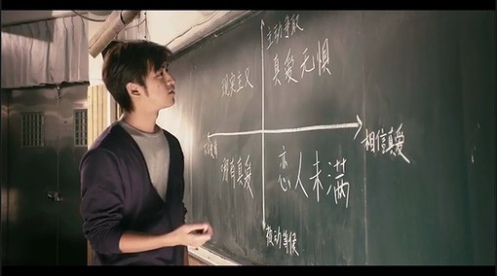






纯免费PPT即点即下载，无注册、无套路
http://gitppt.com
不信你试试（狗头）
PPT下载：www.1ppt.com/xiazai/

Slide 9
纯免费PPT即点即下载，无注册、无套路
http://gitppt.com
不信你试试（狗头）
青春时代的爱情
如何抉择
关于爱情的考卷，这题有点难！！！！

Slide 10
纯免费PPT即点即下载，无注册、无套路
http://gitppt.com
不信你试试（狗头）
不愿怠惰的青春爱情
这一刻，爱吧！

Slide 11



纯免费PPT即点即下载，无注册、无套路
http://gitppt.com
不信你试试（狗头）
PPT制作 ：小鱼 文案撰写：网络
图片来源：网络 背景音乐：《这一刻，爱吧》
第一PPT，www.1ppt.com，优秀幻灯片下载；

Slide 12
纯免费PPT即点即下载，无注册、无套路
http://gitppt.com
不信你试试（狗头）
谢谢观赏
2013.5.16

